Slide 1
Физическое развитие школьника в школе и дома
Родительское собрание 2 классс

Slide 2
Цели собрания
Познакомить родителей с особенностями физического развития младшего школьника;
Дать практические рекомендации как помочь ребёнку расти здоровым.

Slide 3
Анализ анкет учащихся
Цель анкетирования:
  Выявление отношения ребят к урокам физкультуры и к спорту.

Slide 4
1. Тебе нравятся уроки физкультуры?
Да – 93,3%
Не очень – 6,7%

Slide 5
2. Какие упражнения тебе нравится выполнять больше всего?
Занятия лечебной физкльтурой – 33,5%
Акробатика (обруч, мяч) – 26,8%
Гимнастика (мостик, наклоны) – 26,8%
Бег змейкой – 6,7%
Играть – 6,7%

Slide 6
3. Какую оценку ты получаешь чаще?
«5» - 66%
«4» - 34%

Slide 7
4. Тебе нравится учитель физкультуры?
Да – 100%

Slide 8
5. В каких спортивных кружках, секциях ты занимаешься?
Лечебная физкультура – 46,9%
Футбол – 40,2%
Танцы – 26,8%

Slide 9
6. Что бы ты хотел в себе исправить с помощью уроков физкультуры?
Спину, осанку
Походку (не косолапить ноги)
Чтобы мяч не убегал

Slide 10
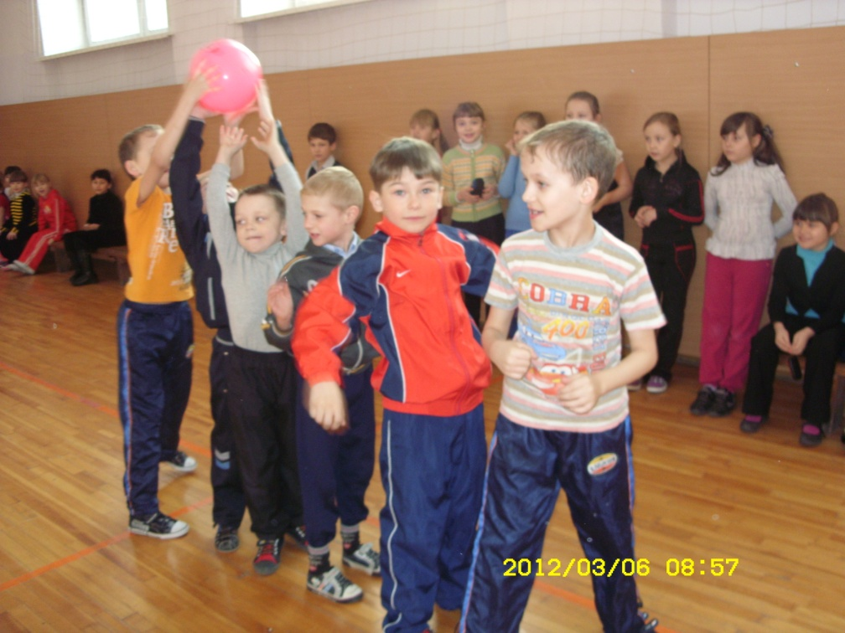
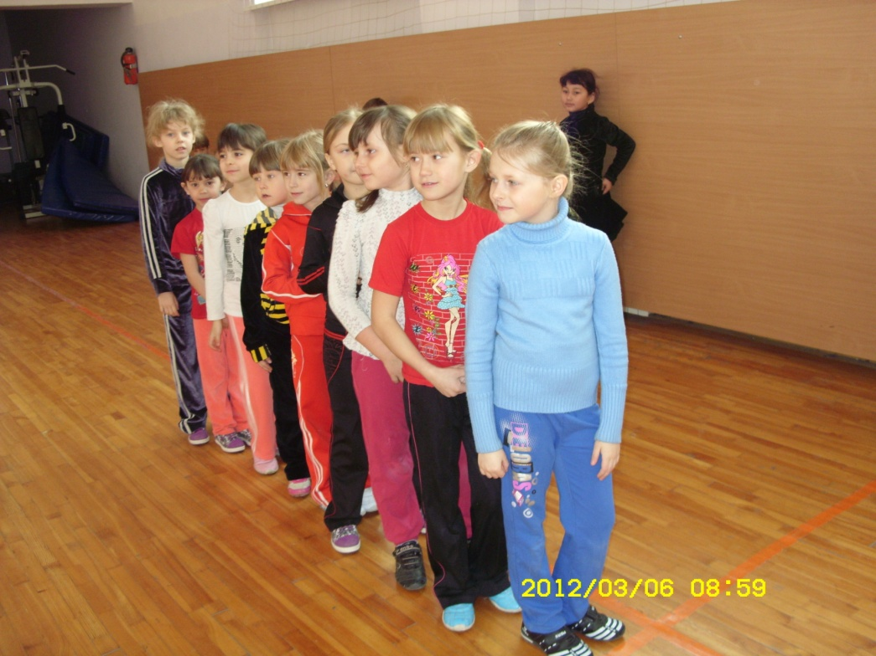

Slide 11
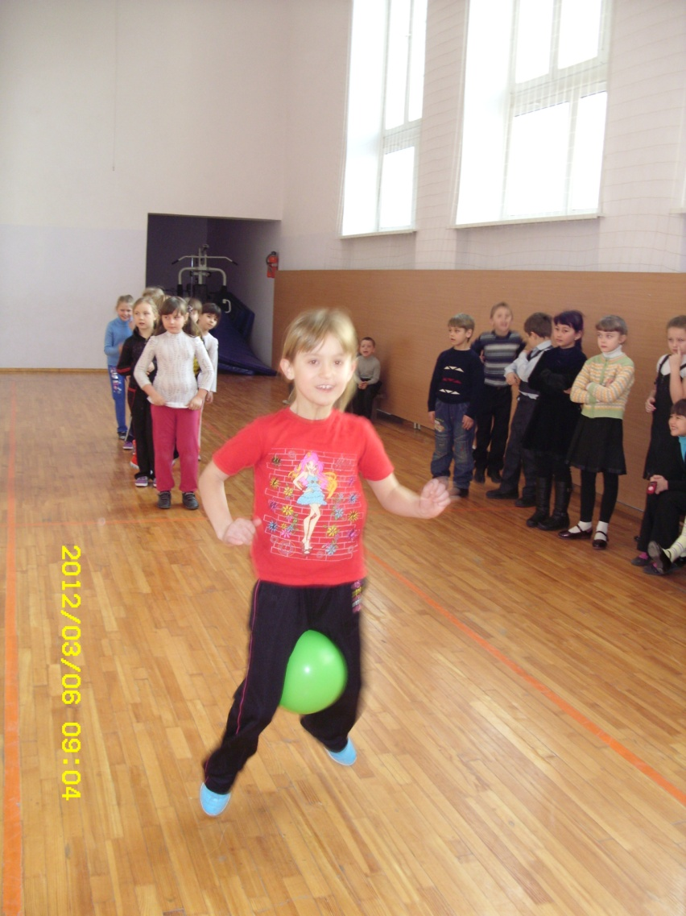
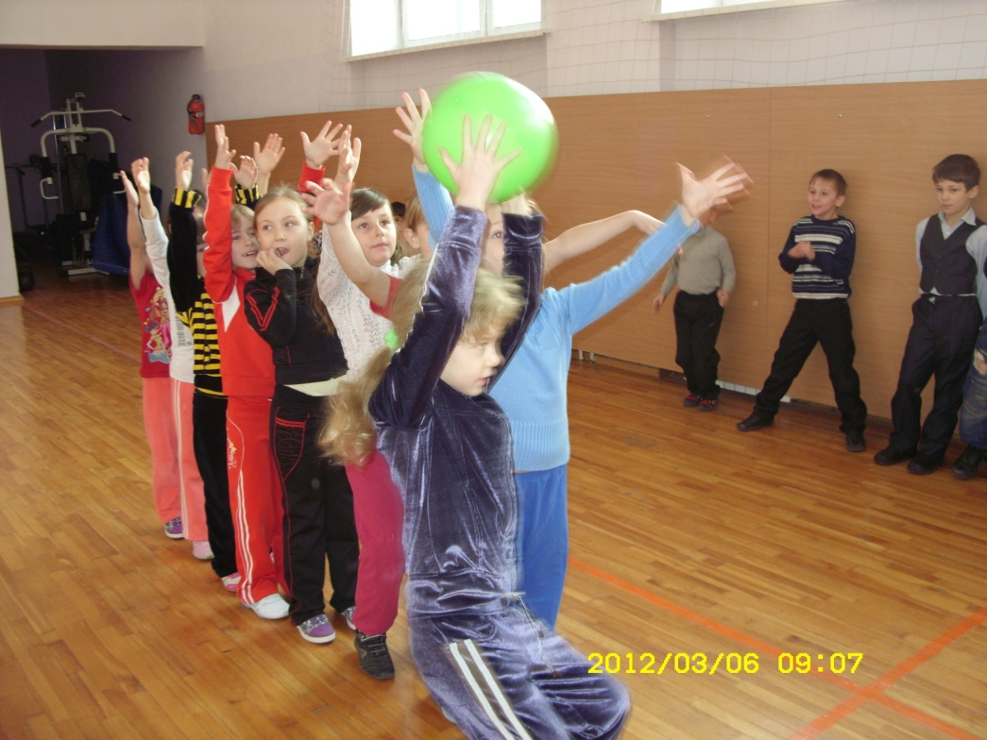

Slide 12
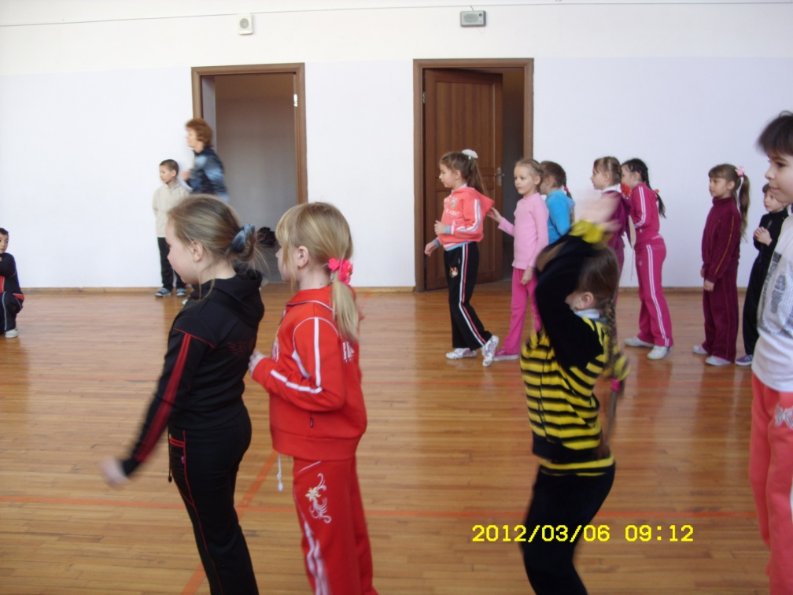
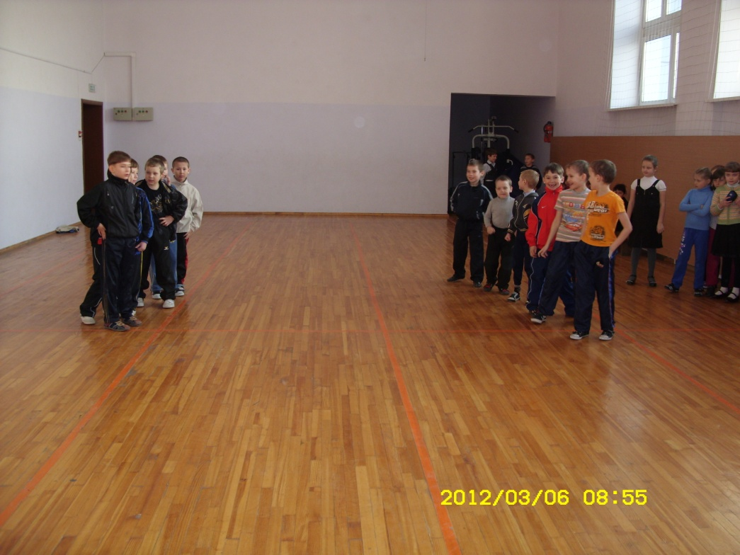

Slide 13
Особенности физического развития
Длина тела увеличивается в этот период в большей мере, чем его масса
Использовать профилактику сутулости

Slide 14
Профилактика сутулости
Тренировки с мячом
Занятия на турнике
Отжимания от пола.
Плавание.
Как правило, у детей получается лучше выполнять упражнения, когда они повторяют их за взрослыми, поэтому важно быть для ребёнка партнёром при его тренировках.

Slide 15
объем легких составляет половину объема легких взрослого.
естественной является потребность в высокой двигательной активности (12 до 16 тыс. движений в сутки)

Slide 16
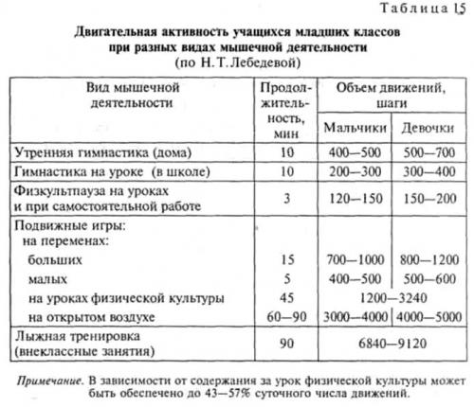

Slide 17
Памятка для родителей.
Уважаемые папы и мамы! Помните! Самое главное – сохранить физическое и психическое здоровье ребёнка.
Разговаривайте со своим ребёнком о необходимости беречь собственное здоровье.
Собственным примером демонстрируйте своему ребёнку уважительное отношение к собственному здоровью.
Не позволяйте ему выполнять режим дня от случаю к случаю.
Посещайте вместе с ним спортивные мероприятия и праздники, особенно детские.
Бывайте вместе с ним на воздухе, участвуйте в его играх и забавах.
Дарите ребёнку подарки, которые будут способствовать сохранению его здоровья.
Не смейтесь над ребёнком, если он выполняет какое-то упражнение не так.
Приветствуете его общение со сверстниками, которые занимаются спортом.
Не ждите, что здоровье само придёт к вам. Идите вместе со своим ребёнком ему навстречу!

Slide 18
итог
В младшем школьном возрасте физическое состояние организма только формируется – необходимо участие в этом этапе становления организма.
Обеспечение необходимой ребёнку двигательной активности.
Необходима профилактика сутулости.
Собственным примером взрослый должен показывать значимость спорта в жизни.

